Slide 1


Домашнее задание №2
Попов Олег БПИ197 Вариант - 18

Slide 2
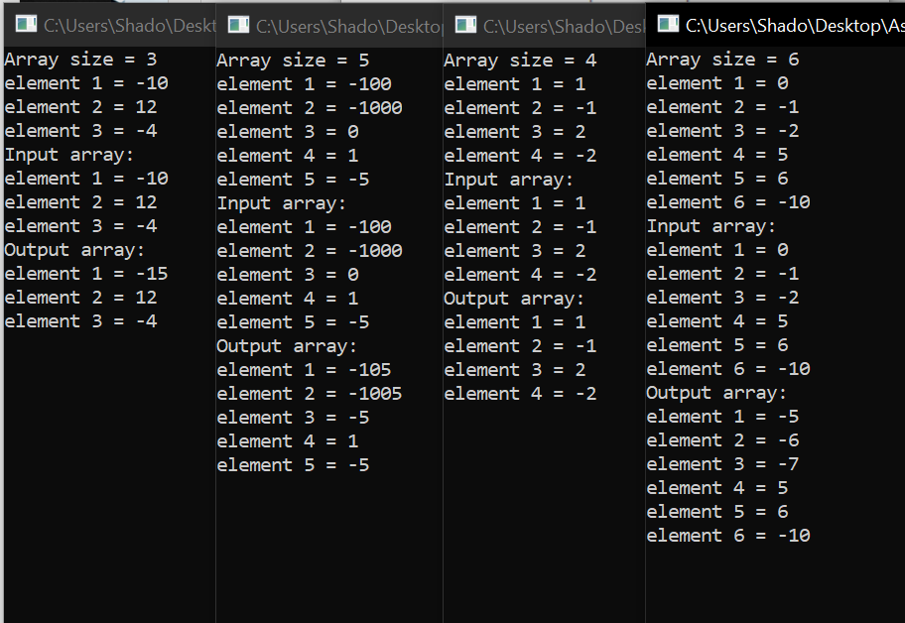
Примеры работы

Slide 3
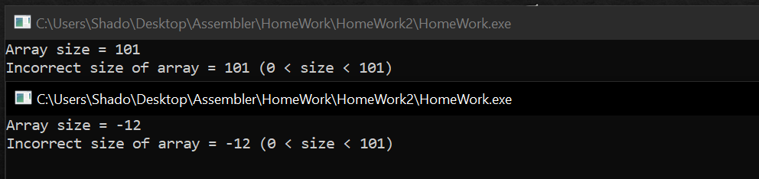
Примеры работы
Примеры неверного ввода

